Slide 1
Onemocnění slzných cest a slzné žlázy
Synek S.
KOO

Slide 2
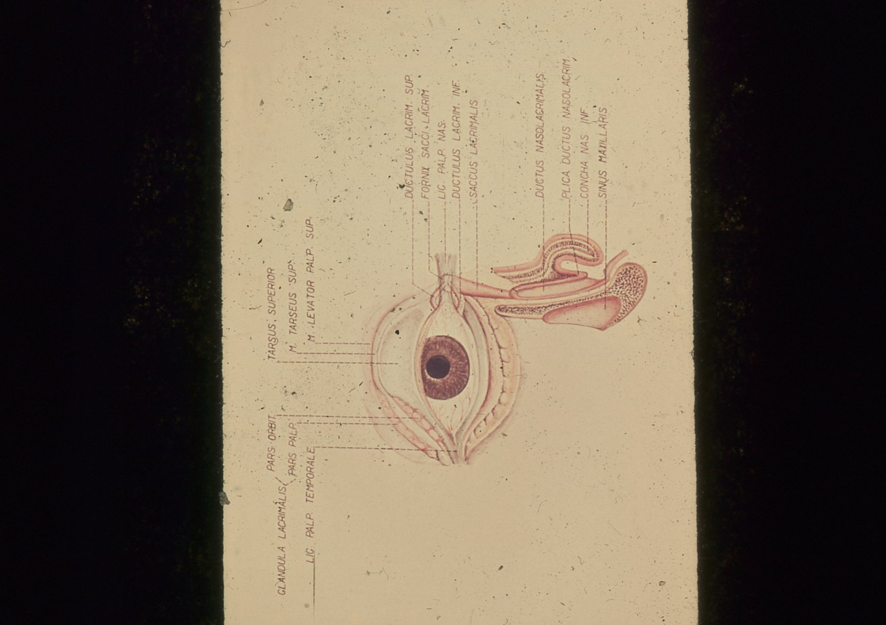
Anatomie slzných cest a žlázy

Slide 3
Anatomické poznámky
Slzná žláza
  Část palpebrální
  Část orbitální
Slzné body (Puncta lacrimalia)
Slzné kanálky (canaliculi lacrimales)
Slzný vak (saccus lacrimalis)
Slzovod (ductus nasolacrimalis)

Slide 4
Slzný film
Tvoří se ze slzných, tukových a hlenových žlázek
Isotonický, pH 7,3 – 7,7
99% voda, 1% tuky, hlen bílkoviny, krystaloidy, epitelie

Slide 5
Slzení
Bazální například během spánku- akcesorní žlázy
Reflektorická (mechanické podráždění, emoce) slzná žláza

Slide 6
Nepřiměřené slzení
Nadměrné (epifóra) onemocnění spojivky nebo rohovky
Obstrukční (epifóra) uzávěr slzovodných cest, nebo obrna lícního nervu- který inervuje slznou žlázu

Slide 7
Vyšetřovací metody
Aspekce: ektropium, entropium, trichiasis…
Průplach slzných cest
Schirmerovy testy I bez anestetika měří bazální i reflektorickou sekreci
Schirmerovy testy II s anestetikem meří pouze bazální sekreci
Break up time BUT- stabilita slzného filmu, déle jak 10 vteřin
Fluoresceinový test: meniskus za 5-10 min, normálně do 0,4mm
Jonesovy fluoresceinové testy- při částečné obstrukci

Slide 8
Dacryocystografie
Scintigrafie slzných cest (technicium 99)
CT a MR
Vyšetření ORL specialistou

Slide 9
Vrozené poruchy
Ageneze
Dislokace nebo ptósa žlázy
Aberantní žláza
Krokodýlí slzy- reflexní slzení při žvýkání

Slide 10
Akutní zánět slzné žlázy
Virové
Bakteriální
Zduření horní zevní třetiny víčka
Léčba dle etiologie, ev. Chirurgická incise a drenáž

Slide 11
Chronický zánět slzné žlázy
Často oboustranný
Systémová onemocnění- sarkoidóza, revmatická onemocnění, tbc
Dislokace oka dolů, diplopie
Při nebolestivém zduření se zvětšením slinných žláz (Mikuliczův syndrom)

Slide 12
Nádory slzné žlázy
Pleomorfní adenom
Maligní cystický karcinom, pleomorfní adenokarcinom

Slide 13
Poruchy slzných bodů
Atrézie
Stenóza
Vrozená píštěl
Obstrukce kanálků – eventuálně intubace silikonovou hadičkou
Zánět kanálků- virový, obstrukce konkrementy, aktinomycety
Poranění bodů a kanálků

Slide 14
Onemocnění slzovodu
Vrozený uzávěr
Kanalikulitida, stenóza slzných bodů
Získaný uzávěr – dacryocystorhinostomie, intubace silikonovou hadičkou
Nádory vzácné

Slide 15
Onemocnění slzného vaku
Akutní zánět, epifora, vyklenutí v místě váčku (hydrops)
Celkové příznaky
Incise, drenáž
Chronický zánět
Bakteriální, plísňová
Léčba symptomatická, drenáž DCR

Slide 16
Poranění slzného vaku a slzovodu
Při zlomeninách očnice
Důležitá je rekonstrukce vnitřního ligamenta

Slide 17
Suché oko
Snížením produkce slz-jizvením, poleptáním, záněty, pemfigus, Sjögrenův syndrom,
Schirmer test

Slide 18
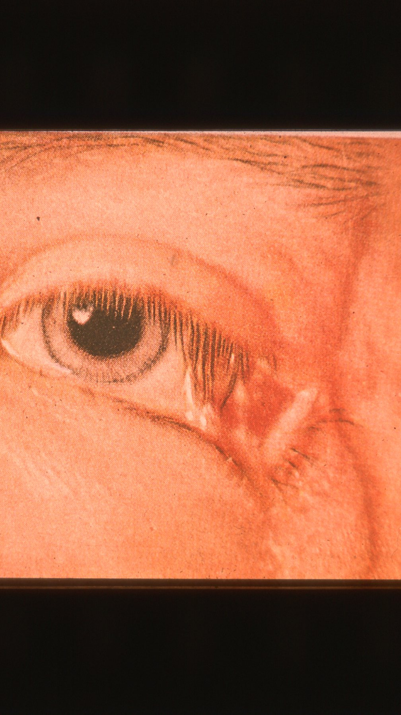
Lacerace víčka a kanálku

Slide 19
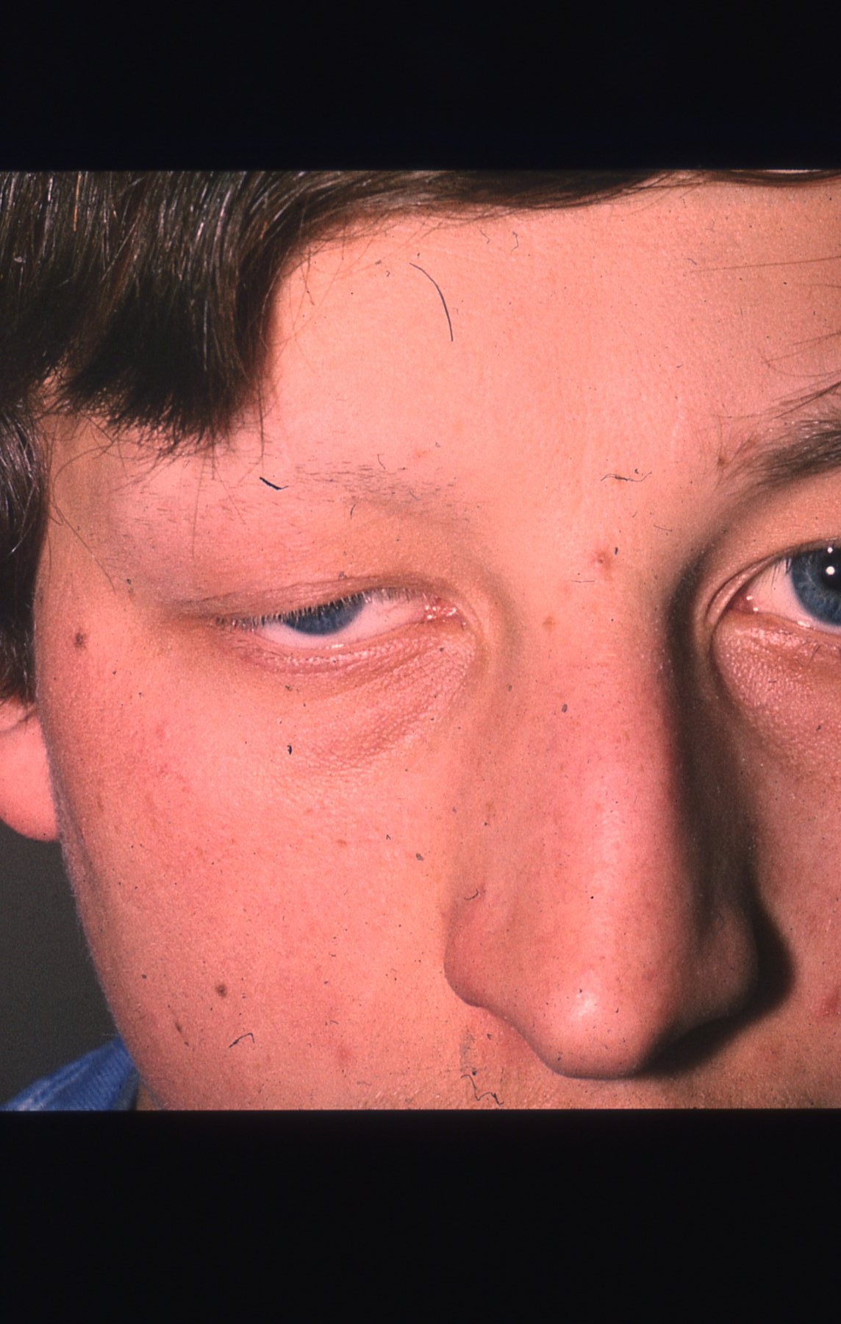
Zánět či tu slzné žlázy

Slide 20
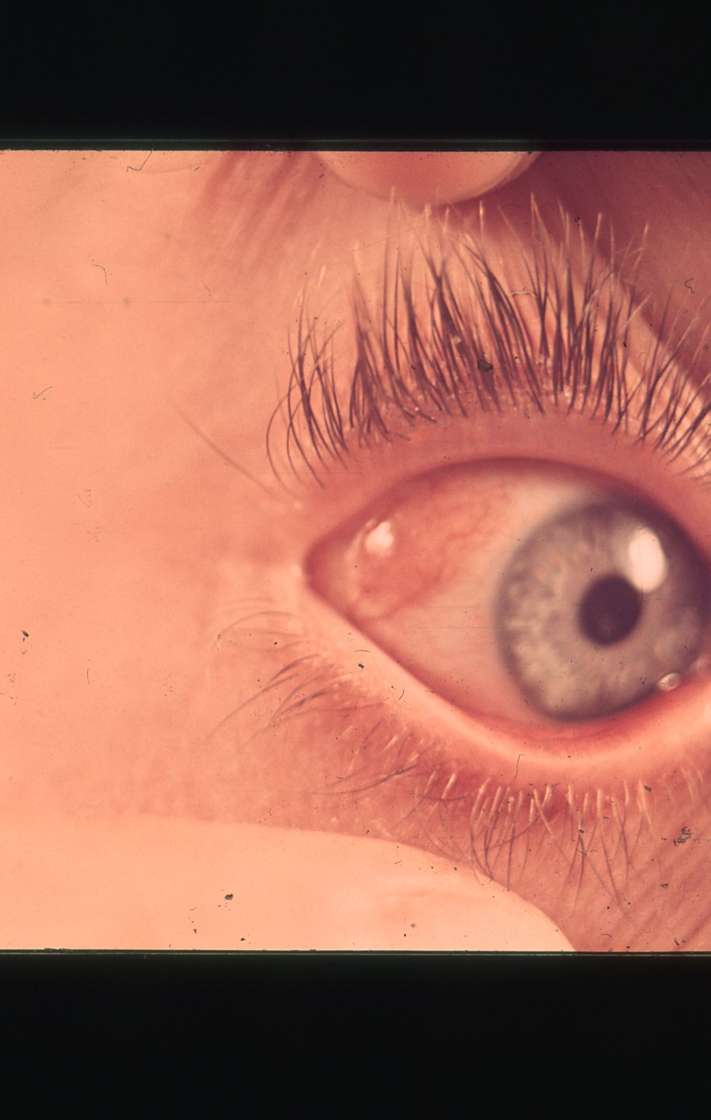
Zánět slzné žlázy

Slide 21
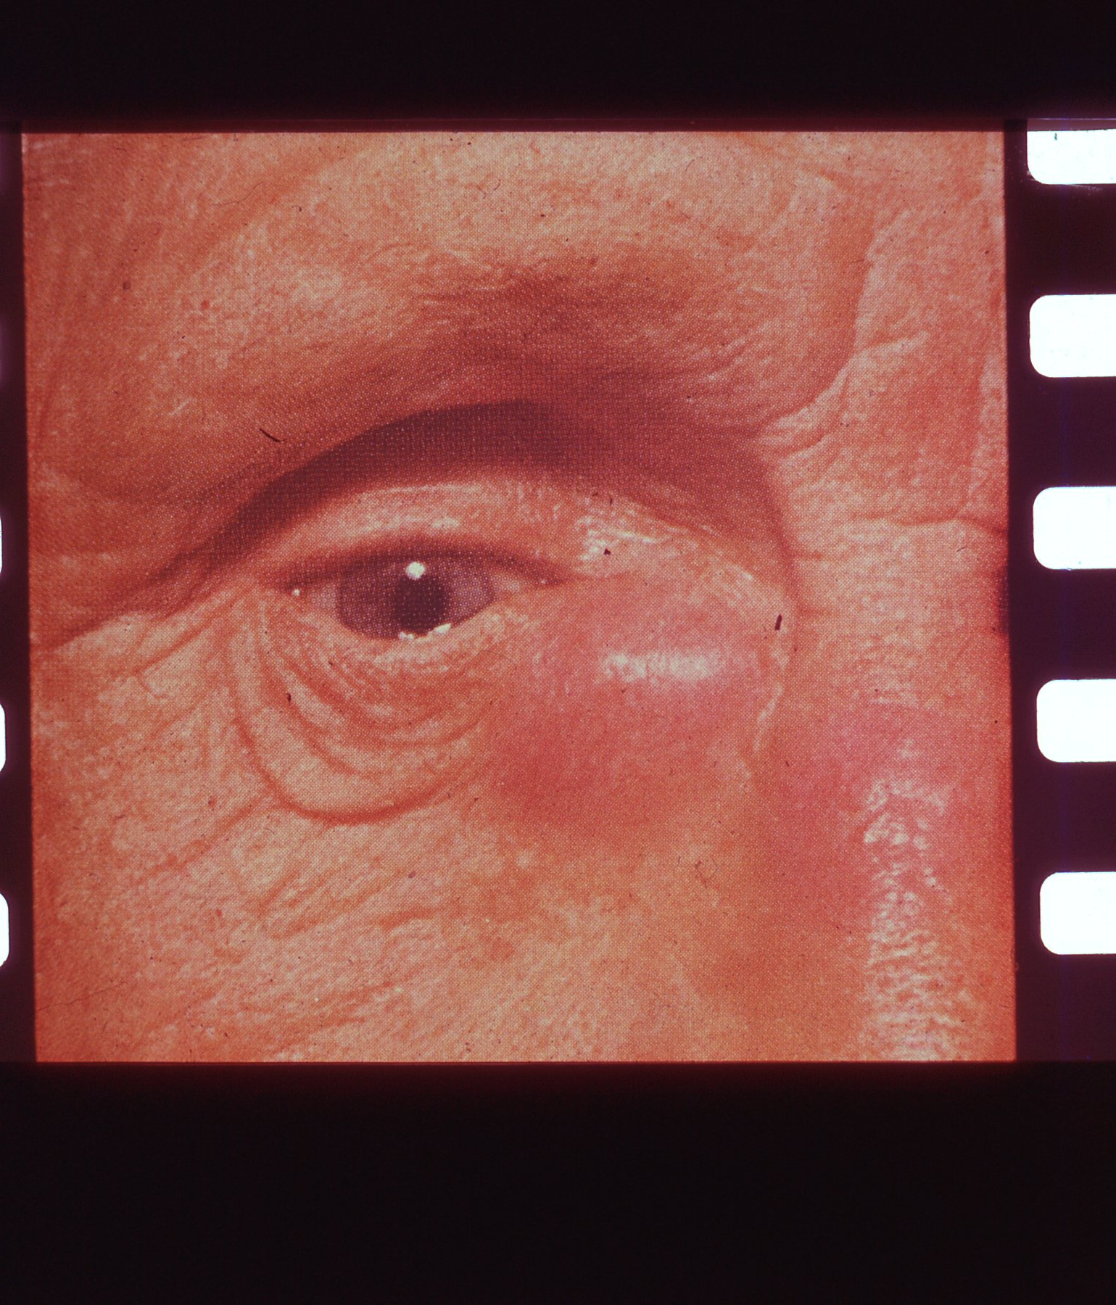
Akutní dacryocistitis

